Slide 2
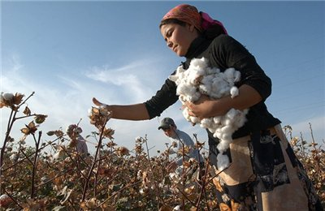
СБОР ХЛОПКА

Slide 3
лён

Slide 4
натуральные волокна растительного происхождения

Slide 5
Назвать страну , где впервые зародился хлопок.
К
Р
А
И
Ф
А

Slide 6
Назвать страну , где впервые зародился хлопок.
К
А
А
Р
Ф
И
К
Р
А
И
Ф
А

Slide 7
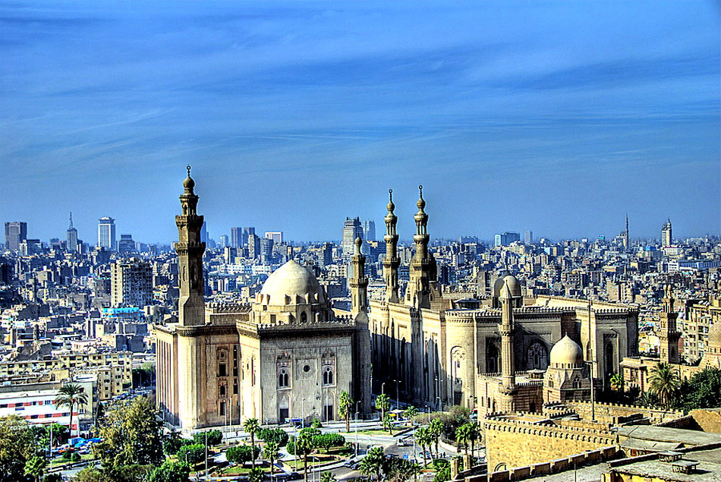
АФРИКА

Slide 8
ГДЕ БЫЛО НАЙДЕНО САМОЕ РАННЕЕ ПОЛОТНО ИЗ ЛЬНА ?
Р
А
Л
З
И
Ь
И

Slide 9
ГДЕ БЫЛО НАЙДЕНО САМОЕ РАННЕЕ ПОЛОТНО ИЗ ЛЬНА ?
Р
А
И
Л
Ь
И
З
Р
А
Л
З
И
Ь
И

Slide 10
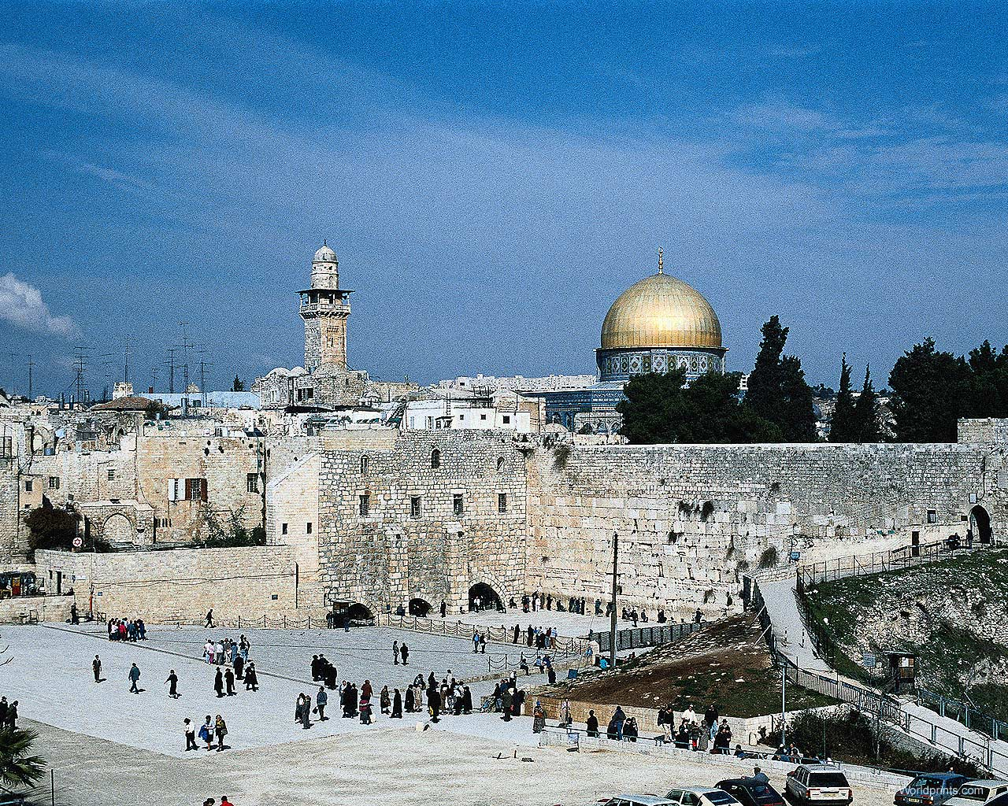
ИЗРАИЛЬ

Slide 11
Ткацкая фабрика

Slide 12
На ровничных машинах путём лёгкой крутки из ленты получают ровницу.

Slide 13
Прядение выполняют на прядильных машинах.

Slide 14
Получение ткани на ткацком станке.

Slide 15
Пряжа поступает на ткацкое производство, где из неё изготавливают ткань.

Slide 16
1.Способность ткани удерживать пыль и другие загрязнения.

Slide 17
2.Способность ткани в подвешенном состоянии образовывать мягкие
округлые складки.

Slide 18
3.Способность ткани во время сжатия и давления на неё образовывать замины и складки.

Slide 19
4. Свойство ткани впитывать влагу .

Slide 20
5.Свойство ткани пропускать воздух.

Slide 21
6. Свойство ткани сохранять тепло.

Slide 22
7.Способность ткани противостоять разрыву.

Slide 23
8. Уменьшение размеров ткани под действием влаги.

Slide 24
9. Выпадение нитей по открытым срезам ткани.

